Slide 1
Продукт “Генератор ОБЛАКА слов”

Slide 2
Задача
Создать продукт, который из списка пользовательских ответов возвращает понятное и интерпретируемое облако слов

Slide 3
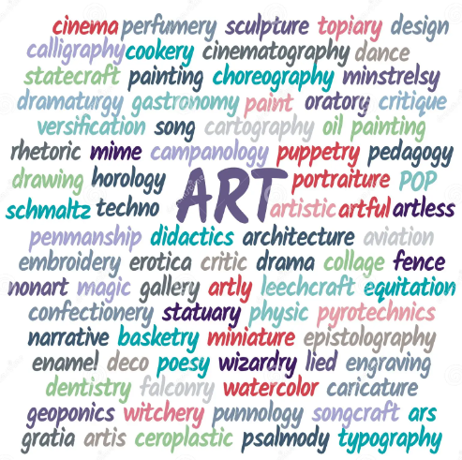
Как осуществляется подбор синонимов
Подбор синонимов происходит с помощью сравнения семантической близости слов

Slide 4
Описание веб-решения
Наше веб-решение представляет собой сайт, который имеет 4 кнопки
Загрузить JSON-файл
Файл загружается и проводника на вашем компьютере
Предпросмотр файла
Открывается загруженный файл с компьютера
Создать облако слов
Обработанный нашим кодом, происходит вывод синонимов
Скачать синонимы
Скачиваются только синонимы с выбором места в проводнике

Slide 5
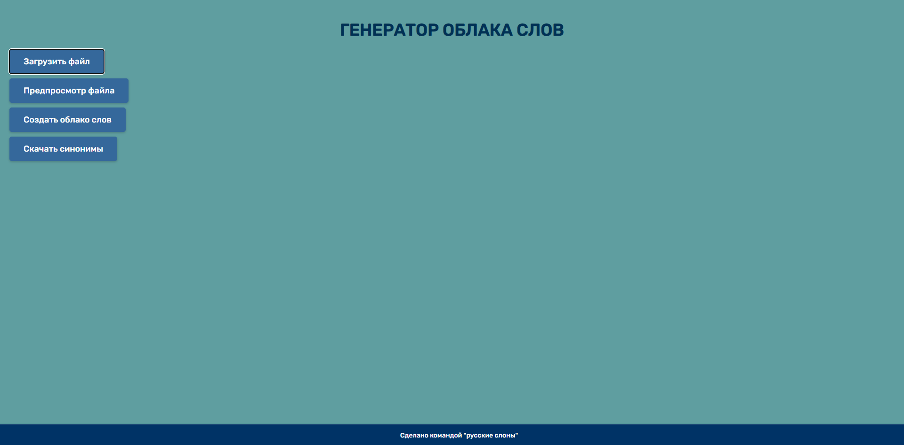

Slide 6
Сам код при помощи которого генерируется облако слов, имеет дальнейший потенциал для развития

Slide 7
Как можно улучшить проект?
Почему именно этот продукт
Подключить современную ИИ
Использовать другие модели для сравнения семантической близости
Обладает дальнейшим потенциалом для развития
Оптимизированный код и не требующий больших мощностей системы
Может нейтрализовать нецензурную лексику

Slide 8

Спасибо
“Русские слоны”
Даник
Степчик
Варя
Леша

